Slide 1






生活中处处有徽标……

Slide 2
徽标的特点
① 构图简单：由简单的线条、图案、文字、数字等组成。
② 寓意丰富，主题鲜明：能体现行业特色或体现主题内涵。
③ 有创意。

Slide 3
徽标
徽标的含义
徽标——就是用图案、符号、 文字等组成的具有象征性的标志，它通常代表某组织，集体或某项活动。包括会徽，校徽，商标，企事业标志，招贴画等。

Slide 4
“图文转换”专题
徽 标 类

Slide 5
学习目标
1.能解读徽标类题目的相关信息。
2.能将徽标的信息依据要求恰当地表述出来。

Slide 6

(2015新课标I)下面是中国邮政为保护地球水环境发行的邮票中的主题图标，请写出构图要素，并说明图形寓意，要求语意简明，句子通顺，不超过80个字。(6分)
体悟考题

Slide 7
体悟考题——探究答题技法
（2015全国卷1）
左面是中国邮政为保护地球水环境发行的邮票中的主体图形，请写出构图要素，并说明图形寓意，要求语意简明，句子通顺，不超过80个字。（6分）
参考答案：画面中心是椭圆形的地球，画面右侧是一只手正在拒绝和防止来自外部的污染，保护三条鱼，寓意保护水环境，表达了人类保护地球水环境的决心。

Slide 8
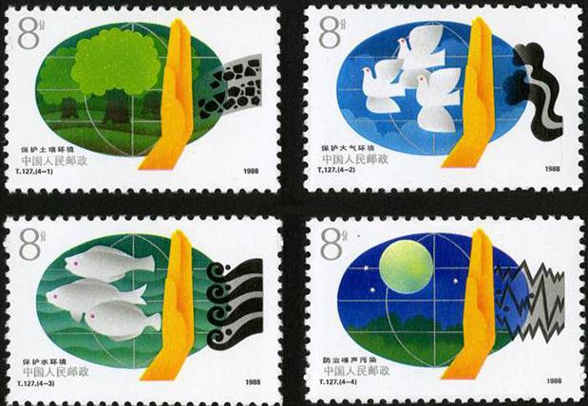

Slide 9

体悟考题
【2013全国新课标卷Ⅰ】下面是我国颁布的“中国环境标志”，请写出该标志中除文字以外的构图要素及其寓意，要求语意简明，句子通顺，不超过70个字。（5分）

Slide 10
体悟考题——探究答题技法
参考答案：标志由山、水、太阳及十个环构成（1分）。山、水、太阳表示人类的生存环境（1分），十个环相扣形成保护圈（1分） ，环又喻指环境的“环”，（1分）寓意为“全民联合起来，共同保护人类赖以生存的环境。”（1分）

Slide 11
1、指出构图要素
2、揭示寓意

Slide 12
探究
你认为解答徽标类题目需要注意什么？

Slide 13
体悟考题——归纳答题技法
一、 仔细观察分析构图元素：
1、仔细观察外形特点，内部各部分特点，能看出是什么，像什么。
2、注意图形的变形。注意细节。
3、注意中英文及其变体，以及涉及的时间、事情等。
二、巧联想 （围绕主题、读懂寓意）
（注意图形和寓意要有关联性）

Slide 14

【随堂演练】
右图是“提升中国公民旅游文明素质行动计划”主题标识。请你指出构图要素，阐述这个标志的含意。（5分）

Slide 15
【随堂演练】
2、右图是“提升中国公民旅游文明素质行动计划”主题标识。请你指出构图要素，阐述这个标志的含意。（5分）
1、构图要素：以“龙、长城、草书‘文’”为基本元素。（1分）
2、草书“文”字，象征着中华民族灿烂的文化，表达了提高公民文明素质的涵义（1分）；
3、龙的形象体现了中国悠久的历史。动态的龙，表明动员全民参与，积极投入到行动中（1分）
4、长城的造型，代表了中国丰富的旅游资源（1分）。
5、整个标志表达通过该活动达到增强公民文明意识，弘扬礼仪之邦文明形象的目的（1分）。

Slide 16
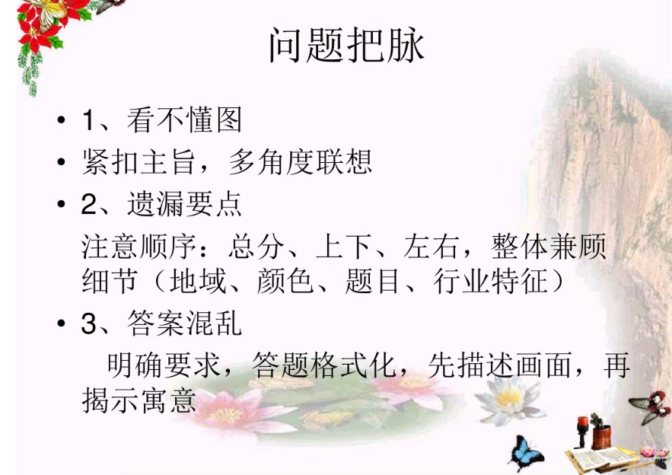

Slide 17
从哪些角度理解徽标含义？
----紧扣主旨 多角度联想
题目 形象代表性
首字母暗示 行业特征
色彩暗示 地域特点
汉字及变形 发展愿景
把每一个构图要素与主题联系起来，合理联想，把握形象的象征义。

Slide 18


中国青年志愿者行动，体现了中华民族助人为乐和扶贫济困的传统美德，下图是“中国青年志愿者”的标志，试根据这一标志，完成下列题目：
1、请用简洁的语言描述标志
2、请描述该标志所象征的寓意。
【随堂演练】

Slide 19


一、描述画面内容
注意顺序：由总到分
“中国青年志愿者”标志的构图，总体上是一个“心”的图形。（1分）
“心”中间有一个既似手、又似鸽子的图案，（1分）大拇指像鸽头，其余四指像鸽翅（1分）

Slide 20
二、揭示寓意
1、注意与标志的象征意义相联系
2、顺序：由分到总
助人为乐
扶贫济困
标志的寓意深刻：“心”象征着爱心，“手”象征着援助，“鸽子”象征着美好。（2分）整个图案寓意为：伸出援助之手，把爱心献给世界，将美好撒满人间。（1分）

Slide 21
● 课堂小结：
●徽标解题方法
1. 观察分析徽标构图元素：外形、色彩
2. 解说画面依一定的顺序：空间、逻辑
3. 由表及里揭示象征意义：联想（行业特点）→象征义、寓意
4. 语言表述准确规范得体：准确、简明、平实、清晰 （说明性语言）
●规范答题：构图元素(外形)→象征义(寓意）

Slide 22

作业：下面是北京申请冬奥会标志，请用简洁的语言概括说明画面，并解读该标志的含义。

Slide 23
下面是北京申请冬奥会标志，请用简洁的
语言概括说明画面，并解读该标志的含义。
说明画面：
1、由一个运动的人物形象和2022中的第一个数字组成汉字“冬”。
2、以中国书法“冬”字为主体，将抽象的滑道、冰雪运动形态与书法巧妙结合.
3、“冬”字下方两点顺势融为2022，生动自然。标识的下方则是国际奥委会的五环标识。

Slide 24
下面是2020年北京申请冬奥会标志，请用简洁的
语言概括说明画面，并解读该标志的含义。
标志寓意：
1、既展现了冬季运动的活力与激情，更传递出中国文化的独特魅力。
2、运用奥运五环色彩彰显动感、时尚和现代，将中国文化、体育和奥林匹克精神相融合。

Slide 25

【2013全国新课标卷Ⅱ】下面是我国的“国家节水标志”，请写出该标志的构图要素及其寓意，要求语意简明，句子通顺，不超过70个字。(5分)

Slide 26
“国家节水标志”由水滴、人手和地球变形而成。
绿色的圆形代表地球，象征节约用水是保护地球生态的重要措施。标志留白部分像一只手托起一滴水，手是拼音字母JS的变形，寓意节水，表示节水需要公众参与，鼓励人们从我做起，人人动手节约每一滴水；手又象一条蜿蜒的河流，象征滴水汇成江河。

Slide 27

(2015新课标II)
左边是联合国发行的“联合我们的力量”邮票中的主体图形，请写出构图要素，并说明图形寓意，要求语意简明，句子通顺，不超过85个字。(6分)

Slide 28
图像由橄榄枝和多面旗帜组成，这些旗帜又巧妙地构成一只飞翔的鸽子，旗帜代表不同国家，鸽子代表和平，飞鸽衔着橄榄枝，强化了和平寓意，整个图形表示各国应齐心协力，维护和平。

